Slide 1
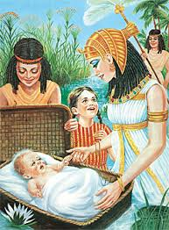
Familia ca resursă pentru Moise şi
Moise ca resursă pentru familia lui

Slide 2
Moise – fiul lui Iochebed şi fratele Mariei
Exod 2:1-10
¹ Un om din casa lui Levi luase de nevastă pe o fată a lui Levi.
² Femeia aceasta a rămas însărcinată şi a născut un fiu. A văzut că este frumos şi l-a ascuns trei luni.
³ Nemaiputând să-l ascundă, a luat un sicriaş de papură, pe care l-a uns cu lut şi cu smoală, a pus copilul în el şi l-a aşezat între trestii, pe malul râului.
⁴ Sora copilului pândea la o depărtare oarecare, ca să vadă ce are să i se întâmple.
⁵ Fata lui Faraon s-a coborât la râu să se scalde, şi fetele care o însoţeau se plimbau pe marginea râului. Ea a zărit sicriaşul în mijlocul trestiilor şi a trimis pe roaba ei să-l ia.
⁶ L-a deschis şi a văzut copilul: era un băieţaş care plângea. I-a fost milă de el şi a zis: „Este un copil de-al evreilor!”
⁷ Atunci, sora copilului a zis fetei lui Faraon: „Să mă duc să-ţi chem o doică dintre femeile evreilor ca să-ţi alăpteze copilul?”
⁸ „Du-te”, i-a răspuns fata lui Faraon. Şi fata s-a dus şi a chemat pe mama copilului.
⁹ Fata lui Faraon i-a zis: „Ia copilul acesta, alăptează-mi-l şi îţi voi plăti.” Femeia a luat copilul şi l-a alăptat.
¹⁰ Copilul a crescut şi ea l-a adus fetei lui Faraon, şi el i-a fost fiu. I-a pus numele Moise (Scos), „căci”, a zis ea, „l-am scos din ape”.

Slide 3
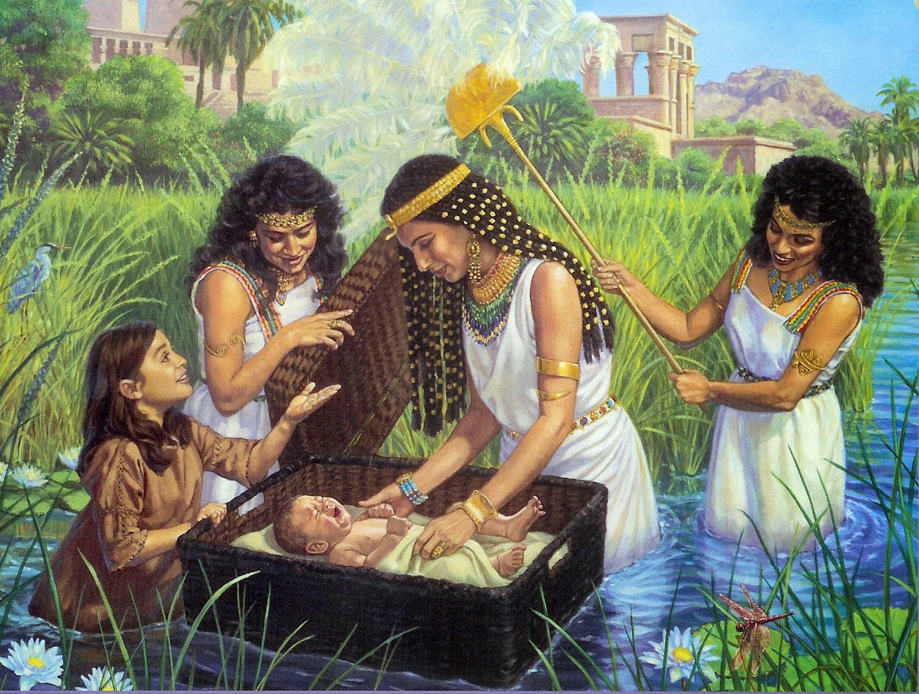
Moise – fiul lui Iochebed şi fratele Mariei
Exod 2:1-10
Moise - un copil frumos – argumentul care înmoaie inima mamei
Strategia mamei şi a întregii familii
Logica lui Iochebed : Dumnezeu este un Dumnezeu al Vieţii, El nu lasă suflete ca noi să le omorâm
Iochebed îi construieste lui Moise o ARCĂ
Fata lui Faraon – o rebelă
Maria – spionul perfect
Iochebed – fiica lui Avraam
Impactul acestui eveniment în viaţa familiei lui Amram şi Iochebed

Slide 4
Moise, Aron şi Maria
Numeri 12:1-16
¹ Maria şi Aaron au vorbit împotriva lui Moise din pricina femeii etiopiene pe care o luase el de nevastă, căci luase o femeie etiopiană.
² Şi au zis: „Oare numai prin Moise vorbeşte Domnul? Nu vorbeşte oare şi prin noi?” Şi Domnul a auzit-o.
³ Moise însă era un om foarte blând, mai blând decât orice om de pe faţa pământului.
⁴ Deodată, Domnul a zis lui Moise, lui Aaron şi Mariei: „Duceţi-vă, câteşitrei la cortul întâlnirii.” Şi s-au dus câteşitrei.
⁵ Domnul S-a coborât în stâlpul de nor şi a stat la uşa cortului. A chemat pe Aaron şi pe Maria, şi ei s-au apropiat amândoi.
⁶ Şi a zis: „Ascultaţi bine ce vă spun! Când va fi printre voi un proroc, Eu, Domnul, Mă voi descoperi lui într-o vedenie sau îi voi vorbi într-un vis.
⁷ Nu tot aşa este însă cu robul Meu Moise. El este credincios în toată casa Mea.
⁸ Eu îi vorbesc gură către gură, Mă descopăr lui nu prin lucruri greu de înţeles, ci el vede chipul Domnului. Cum nu v-aţi temut deci să vorbiţi împotriva robului Meu, împotriva lui Moise?”
⁹ Domnul S-a aprins de mânie împotriva lor. Şi a plecat.
¹⁰ Norul s-a depărtat de pe cort. Şi iată că Maria era plină de lepră, albă ca zăpada. Aaron s-a întors spre Maria, şi iată că ea avea lepră.
¹¹ Atunci Aaron a zis lui Moise: „Ah, domnul meu, nu ne face să purtăm pedeapsa păcatului pe care l-am făcut ca nişte nechibzuiţi şi de care ne-am făcut vinovaţi!
¹² Să nu fie Maria ca un copil născut mort, a cărui carne este pe jumătate putredă când iese din pântecele mamei lui!”
¹³ Moise a strigat către Domnul, zicând: „Dumnezeule, Te rog, vindec-o!”
¹⁴ Şi Domnul a zis lui Moise: „Dacă ar fi scuipat-o tatăl ei în obraz, n-ar fi fost ea oare de ocară timp de şapte zile? Să fie închisă deci şapte zile afară din tabără, după aceea să fie primită în tabără.”
¹⁵ Maria* a fost închisă şapte zile afară din tabără. Şi poporul n-a pornit până ce n-a intrat din nou Maria în tabără.
¹⁶ După aceea, poporul a plecat din Haţerot şi a tăbărât în pustia Paran.

Slide 5
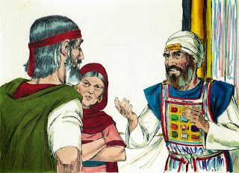
Moise, Aron şi Maria
Numeri 12:1-16
Singurul reproş – a doua casătorie
Nu se ridică o problemă legată de vreun păcat sau de moralitatea femeii etiopene
Dumnezeu face o diferenţă între Moise şi restul proorocilor
Dumnezeu reacţioneaza ca şi cum ofensa i-ar fi fost adusă Lui
Pedeapsa lui Aron era să-şi vadă sora leproasă
Moise STRIGĂ la Dumnezeu
Moartea Mariei îi produce o mare suferinţă şi vulnerabilitate lui Moise

